Slide 1
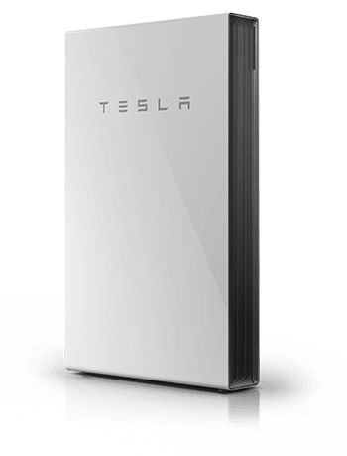
The Musketeers
SmartGrid
Mohamed Baioumy, Thomas Hoedeman & Philip Oosterholt

Slide 2
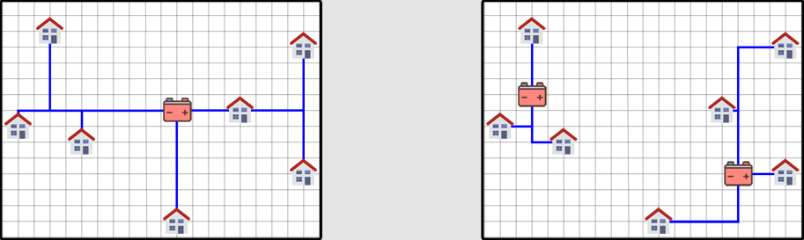
Elementen
Grid x & y coördinaten
Huis x & y coördinaat, max output
Batterij x & y coördinaat, max capaciteit, kosten
Verbinding x & y coördinaat, kosten

Slide 3
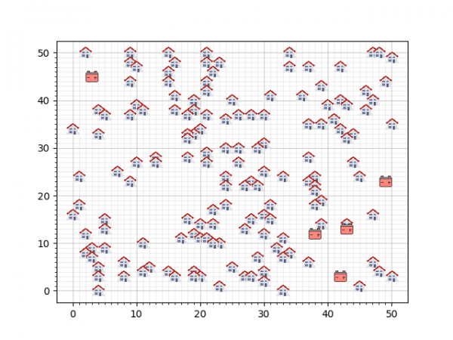
Opdracht
Verbind alle huizen aan een batterij, zonder de maximum capaciteit te overschrijden
Bereken de kosten voor A) & optimaliseer

Slide 4
Opdracht
Verbind alle huizen aan een batterij op een zo’n goedkoop mogelijke manier. Kosten functie: f(b,g) = 5000b + 9g

Slide 5
Opties vergelijken
Beste oplossing is degene met de laagste kosten.
Kosten functie:
f(b,g) = 5000b + 9g

Slide 6
Algoritmes A&B
Random
Greedy
Hillclimbers
Simulated Annealing
Notes:
De state space voor het verbinden van de huizen is dus enorm groot, daarom moeten we heuristieken en algoritmes gebruiken om het probleem op te lossen
4 algortimes, waarvan 3 we voor drie resultaten hebben

Slide 7
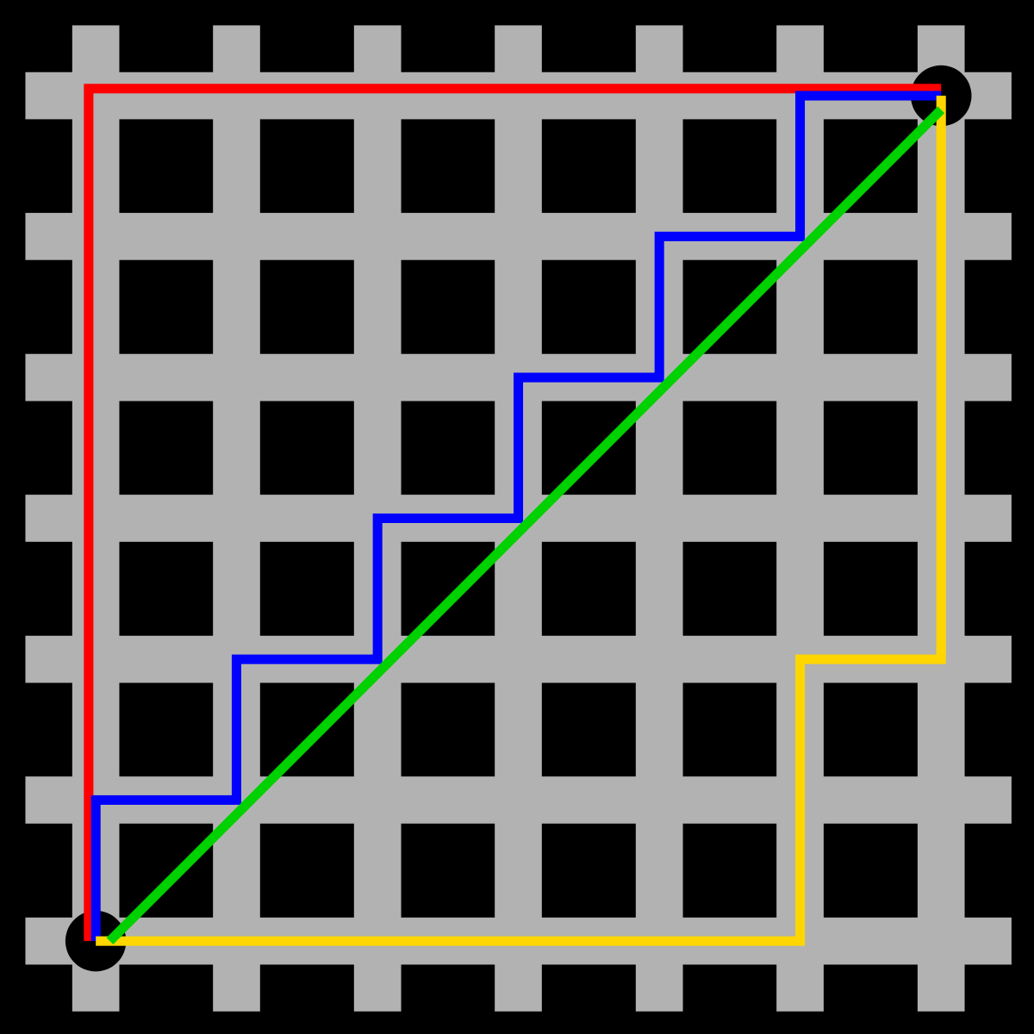
Random
while niet alle huizen verbonden
ontkoppel alle huizen
for alle huizen
zoek random onverbonden huis
zoek random batterij
if batterij capaciteit toereikend
verbind
Notes:
Simpel en lomp algoritme
Maar redelijk snel → geeft aan dat er veel verschillende mogelijke oplossingen zijn.

Slide 8
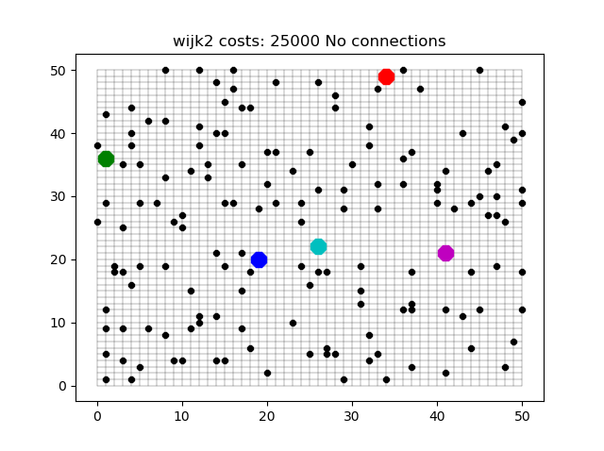

Slide 9
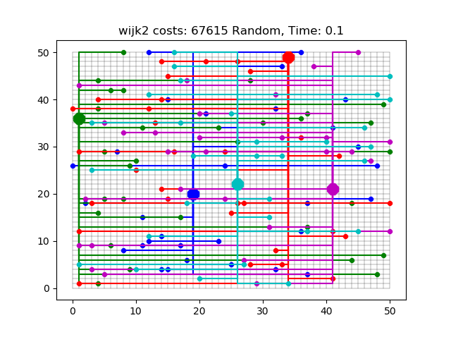

Slide 10
Greedy
for batterij in batterijen
for huis in onverbonden huizen
zoek kortste verbinding
if capaciteit batterij toereikend
verbind huis aan batterij
Notes:
Verschillende varianten:
Over batterijen loopen, laatste twee wisselen tot beste combinatie → snel
Of laatste 300 capaciteit van alle combinaties de laagste kosten kiezen → iets beter maar duurt veel langer

Slide 11
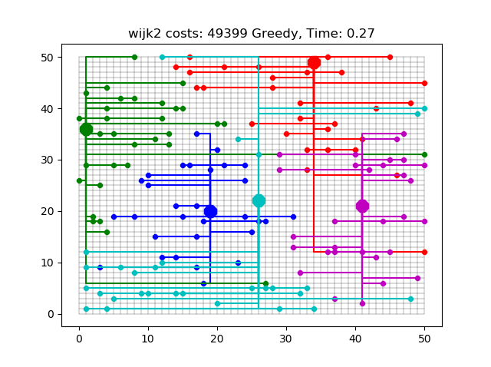

Slide 12
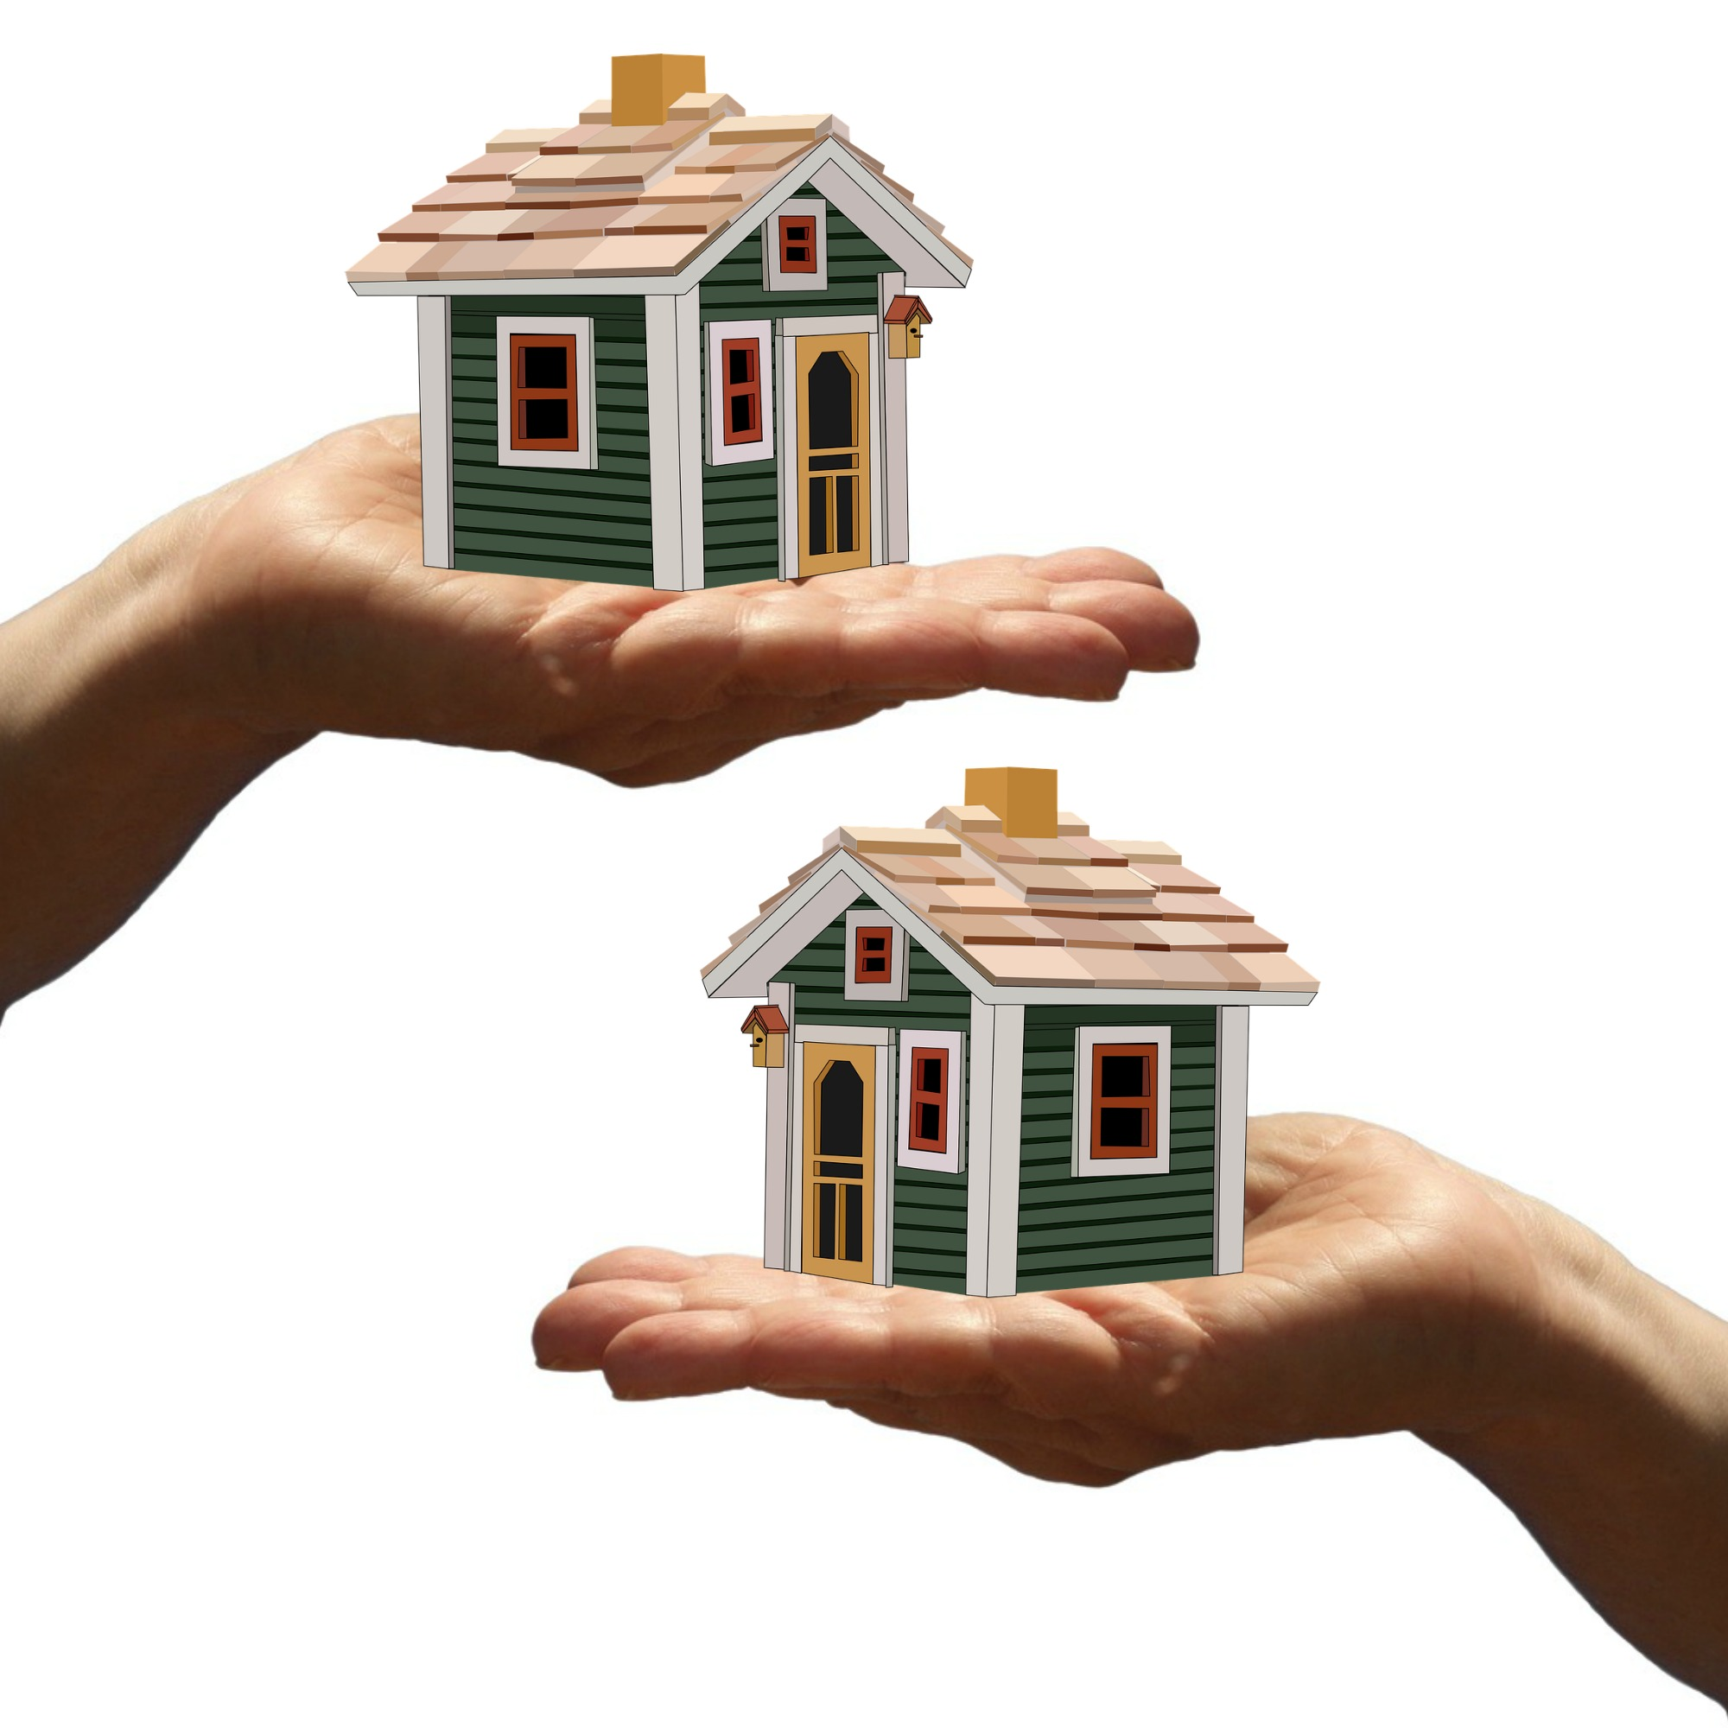
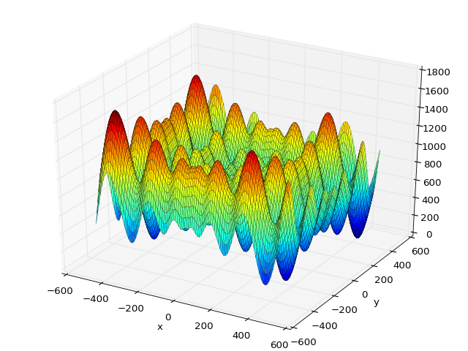
Hillclimber

Slide 13
Hillclimber
Random hillclimber:
for aantal iteraties
zoek twee random huizen
if een wissel de kosten verbeterd
wissel
Greedy hillclimber:
while er gewisseld kan worden
Zoek random huis
vind beste wissel optie
wissel
Notes:
Verschillende varianten:
Over batterijen loopen, laatste twee wisselen tot beste combinatie → snel
Of laatste 300 capaciteit van alle combinaties de laagste kosten kiezen → iets beter maar duurt veel langer

Slide 16
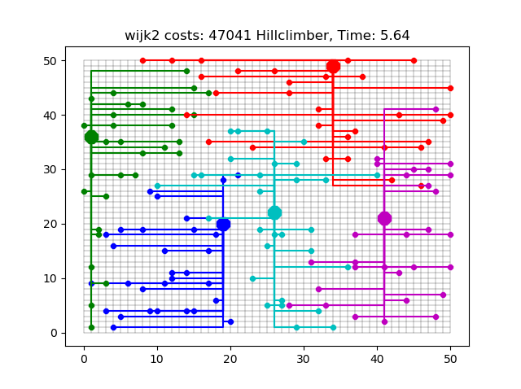

Slide 18
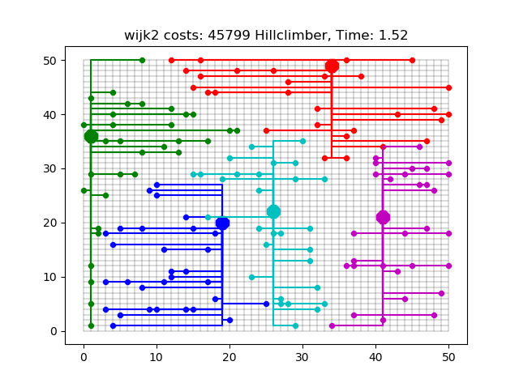

Slide 19
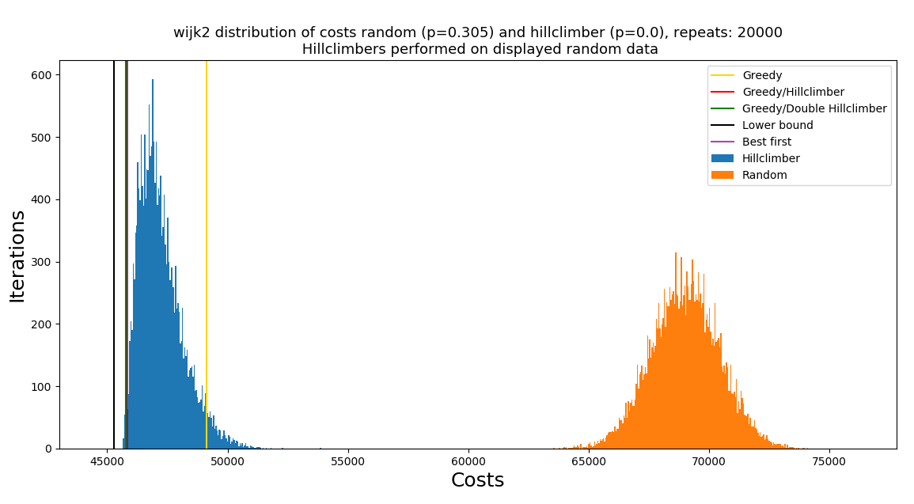

Slide 20
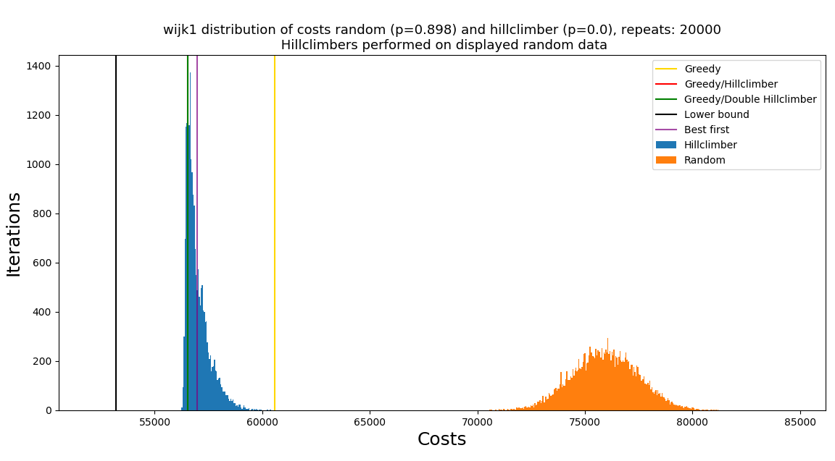

Slide 21
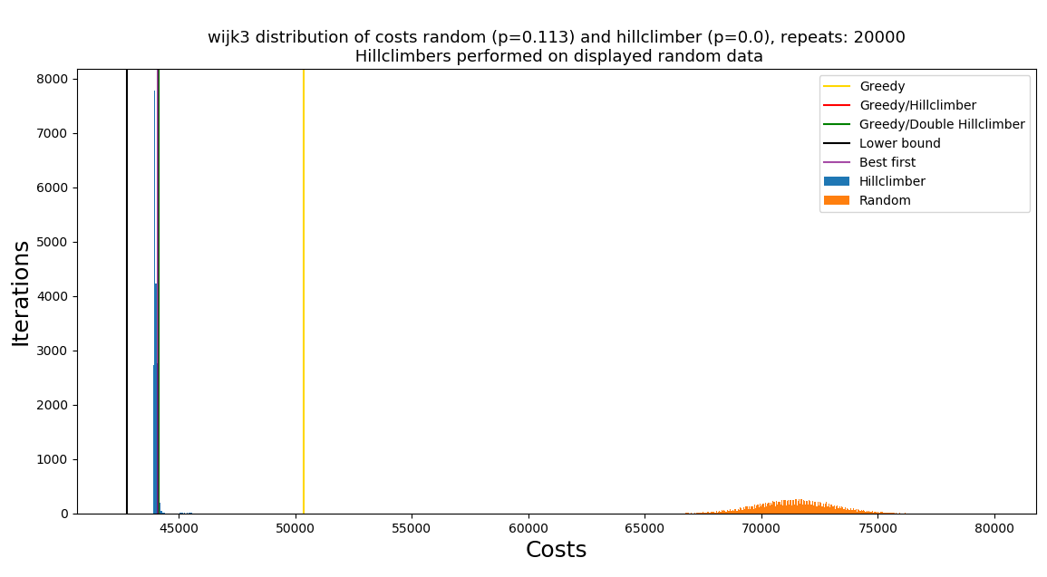

Slide 22
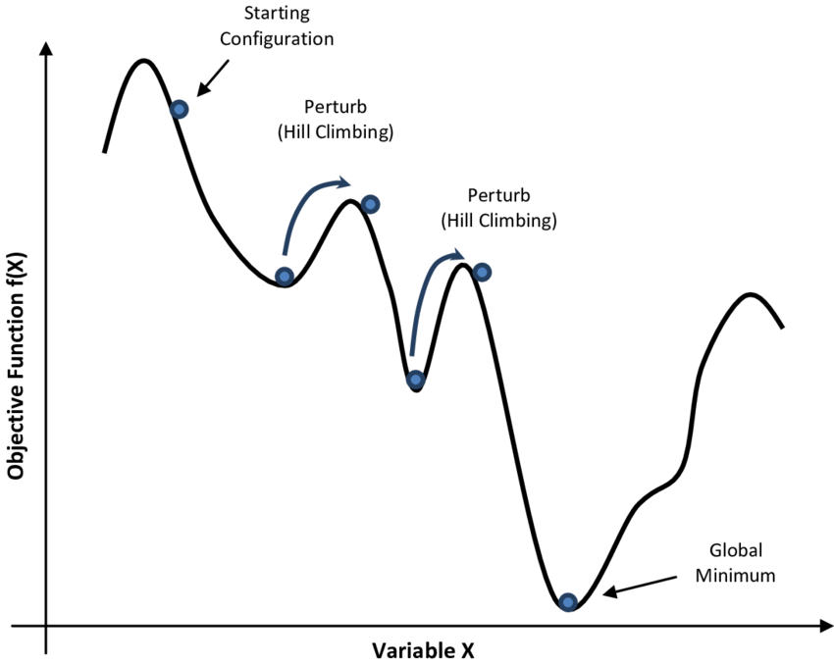
Simulated Annealing

Slide 23
Hoe dicht komen bij de lower bound?
 | Wijk 1 | Wijk 2 | Wijk 3
Lower bound | 53188 | 45268 | 42757
Beste oplossing | 56230 | 45628 | 43891
Difference | 5,41% | 0,79 % | 2.58 %

Slide 24
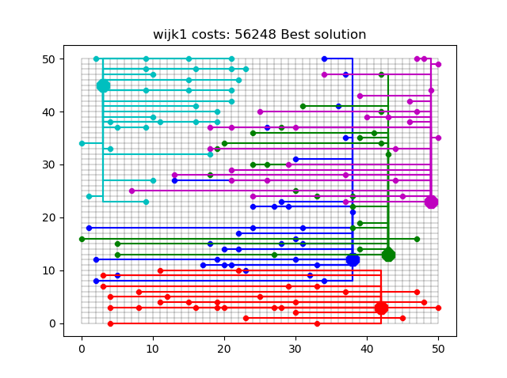

Slide 25
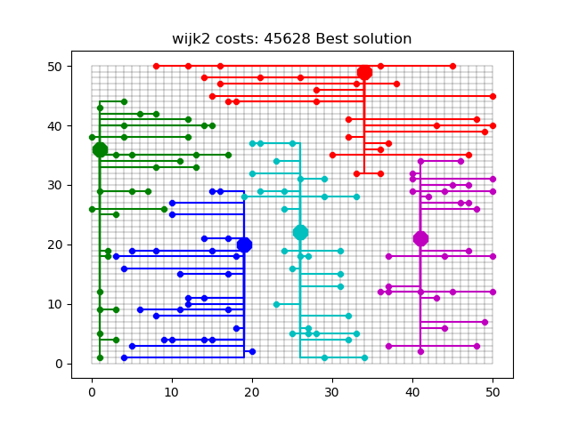

Slide 26
Kwaliteit positie batterijen
 | Wijk 1 | Wijk 2 | Wijk 3
Before K_mean | 53188 | 45268 | 42757
After K_means | 39490 | 40102 | 40615
Verschil | 25.7% | 11.4% | 5.0 %

Slide 27
Oplossingen
 | Wijk 1 | Wijk 2 | Wijk 3
Aantal vergelijkingen | 4 | 9 | 3
Variatie gemiddeld (aantal huizen) | 64.66 | 10.25 | 0

Slide 28
Oplossingen

Slide 29
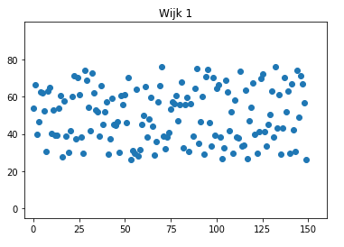
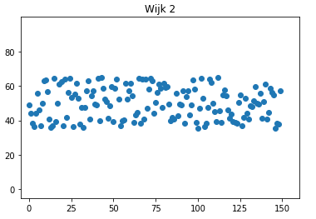
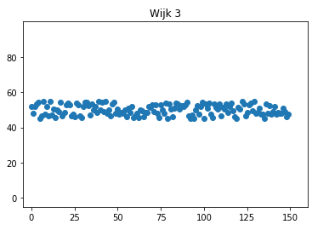

Slide 30
Opdracht
Verbind alle huizen aan een batterij, zonder de maximum capaciteit te overschrijden
Bereken de kosten voor A) & optimaliseer

Slide 31
Opdracht
Verbind alle huizen aan een batterij, zonder de maximum capaciteit te overschrijden
Bereken de kosten voor A) & optimaliseer
Verplaats de batterijen en Probeer een beter Resultaat te realiseren

Slide 32
State space
2500 plekken - 150 huizen = 2350 plekken
2350 x 2349 x 2348 x 2347 x 2346 = 7.14e16
Valt toch wel mee!

Slide 33
K Means Clustering Algorithm
Plaats elke batterij op een ‘willekeurige’ plek
While (no_swap_avaiable):
For elk huis:
Verbind met dichtsbijzijnde batterij
For elke batterij:
Vind de centroid van je cluster

Slide 34
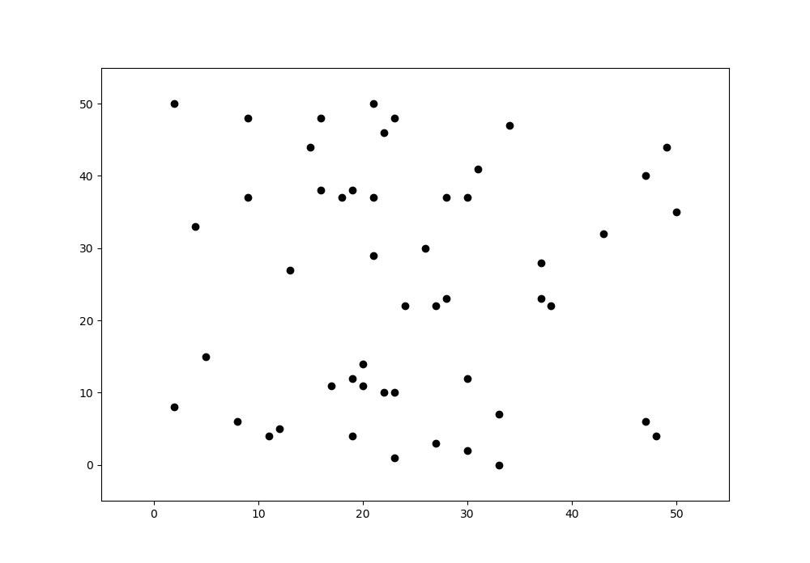
Een wijk met 50 huizen

Slide 35
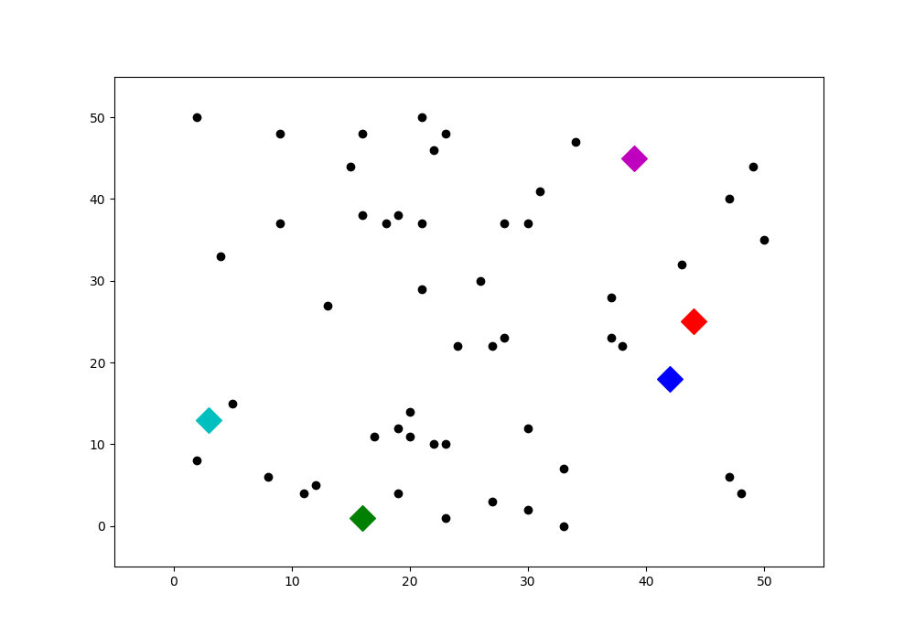
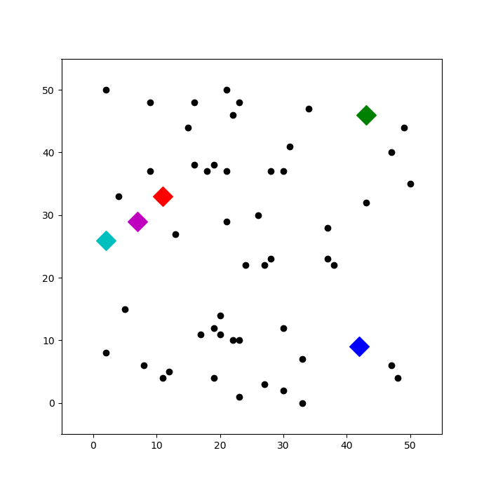
Plaats elke batterij op een ‘willekeurige’ plek

Slide 36
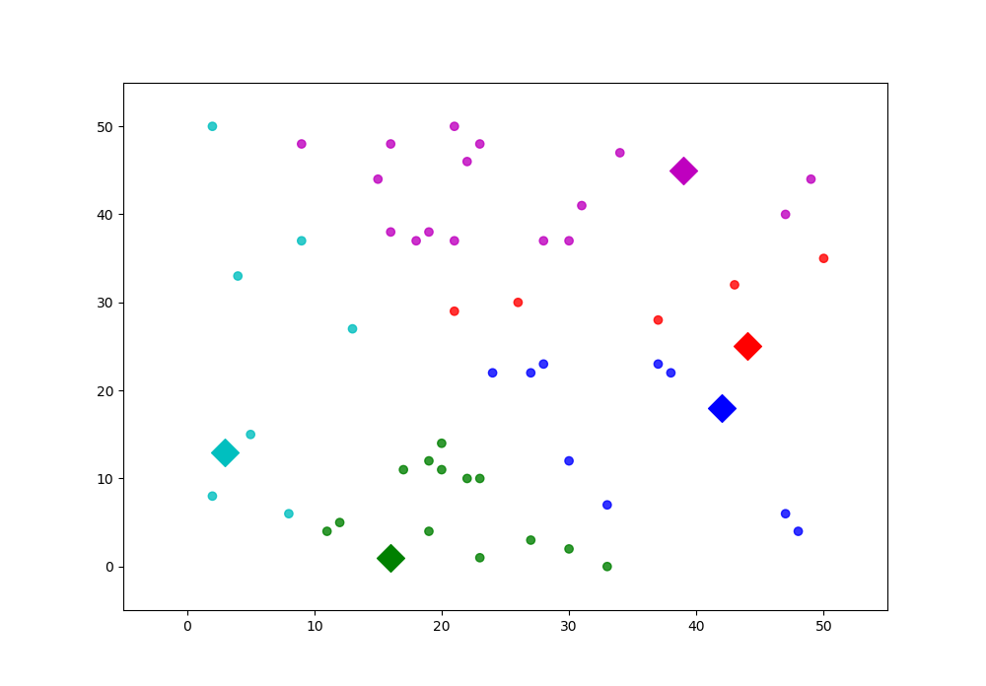
Verbind elk huis met dichtstbijzijnde batterij

Slide 37
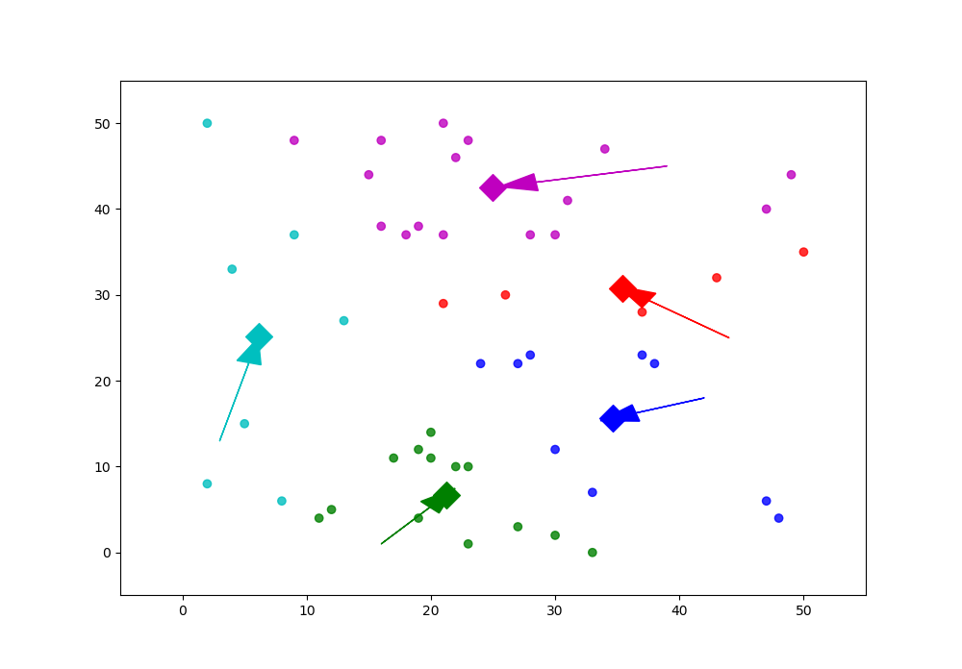
Voor elke cluster huizen, verplaats de batterij naar de centroid

Slide 38
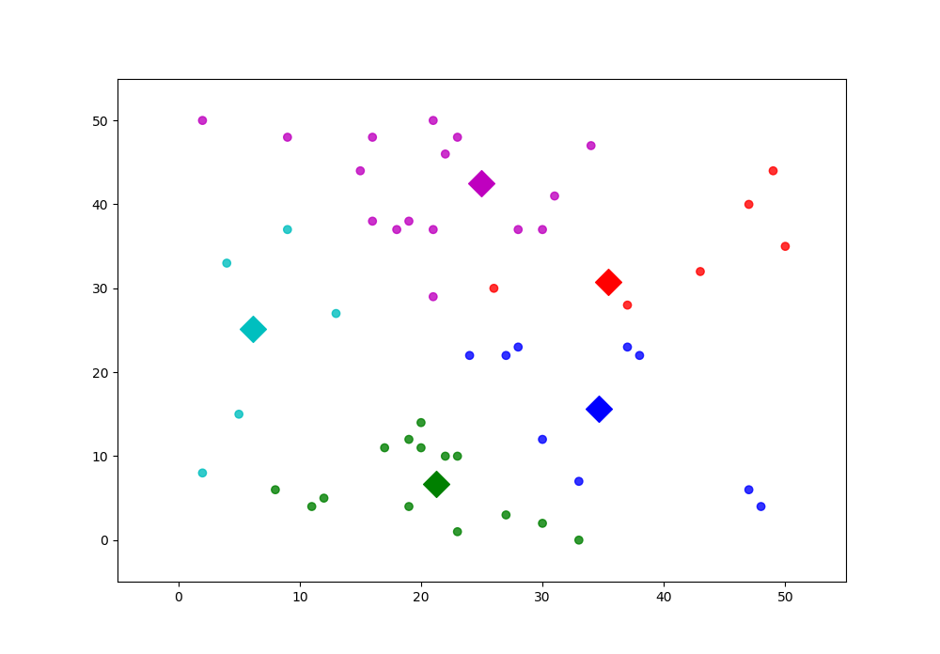
Herhaal tot een optimaal resultaat

Slide 39
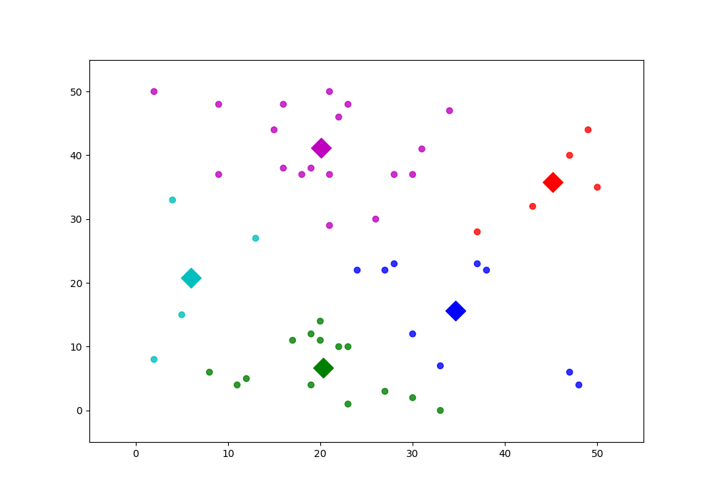
Herhaal tot een optimaal resultaat
Klaar!

Slide 40
Recept voor deel C
Bepaal positie van batterij met K_means
Greedy
Hill Climber/ double Hill Climber

Slide 41
Opdracht
Verbind alle huizen aan een batterij, zonder de maximum capaciteit te overschrijden
Bereken de kosten voor A) & optimaliseer
Verplaats de batterijen en Probeer een beter Resultaat te realiseren

Slide 42
Kwaliteit positie batterijen
 | Wijk 1 | Wijk 2 | Wijk 3
Before K_mean | 53188 | 45268 | 42757
After K_means | 39490 | 40102 | 40615
Verschil | 25.7% | 11.4% | 5.0 %

Slide 43
Opdracht
Verbind alle huizen aan een batterij, zonder de maximum capaciteit te overschrijden
Bereken de kosten voor A) & optimaliseer
Verplaats de batterijen en Probeer een beter Resultaat te realiseren
Probeer met batterijen andere aantallen en verschillende types

Slide 44
Optimal number of cluster
Vergelijk de fouten van k_mean
Elbow Method
Silhouette Clustering Method
Weighted K_means

Slide 45
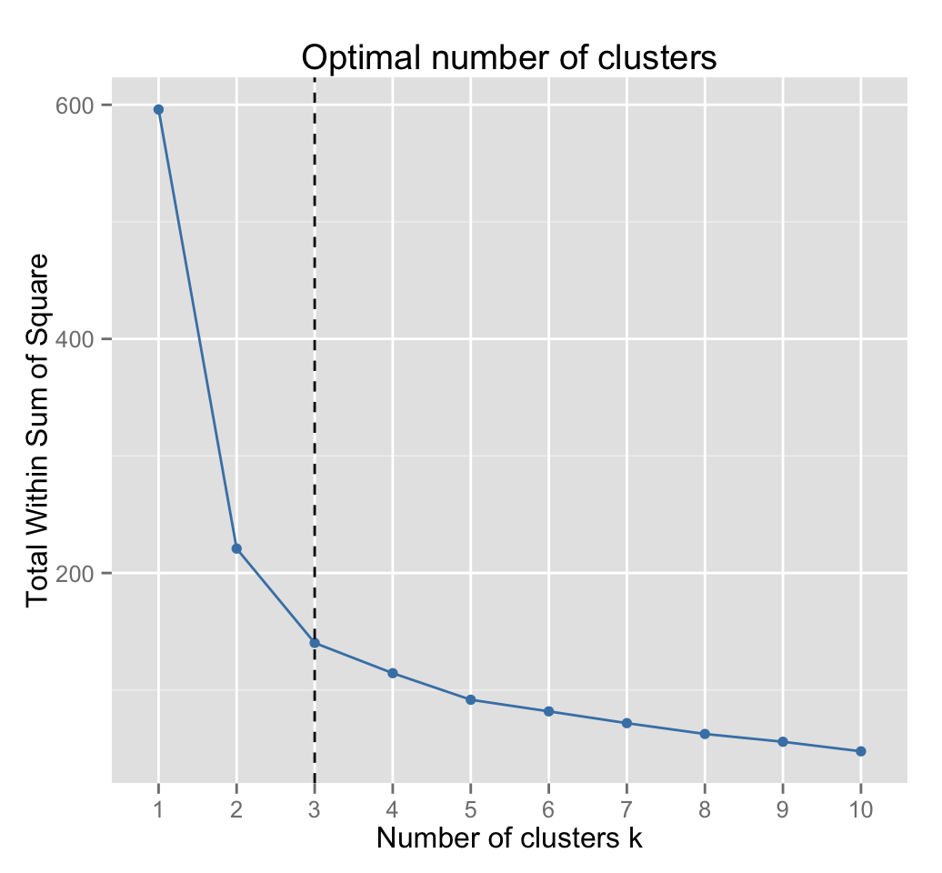
Optimal number of cluster
Vergelijk de fouten van k_mean
Elbow Method
Silhouette Clustering Method
Weighted K_means

Slide 46
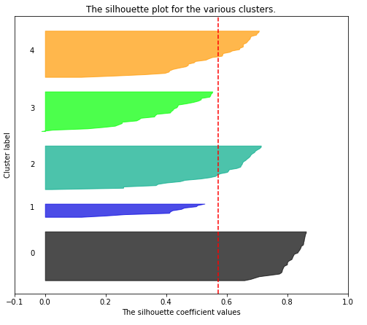
Optimal number of cluster
Vergelijk de fouten van k_mean
Elbow Method
Silhouette Clustering Method
Weighted K_means

Slide 47
Analyse deel D
Alle huizen samen hebben een capaciteit van 7500
Aantal batterijen ligt tussen 5 en 9
 | Capacity | Cost
Immerse I | 450 | 900
Immerse II | 900 | 1350
Immerse III | 1800 | 1800

Slide 48
Recept voor deel D
Bepaal de aantal clusters
Bepaal positie van batterijen met K_means voor de grootste batterij
Loop af naar kleinere batterijen
Greedy + Hill Climber

Slide 49
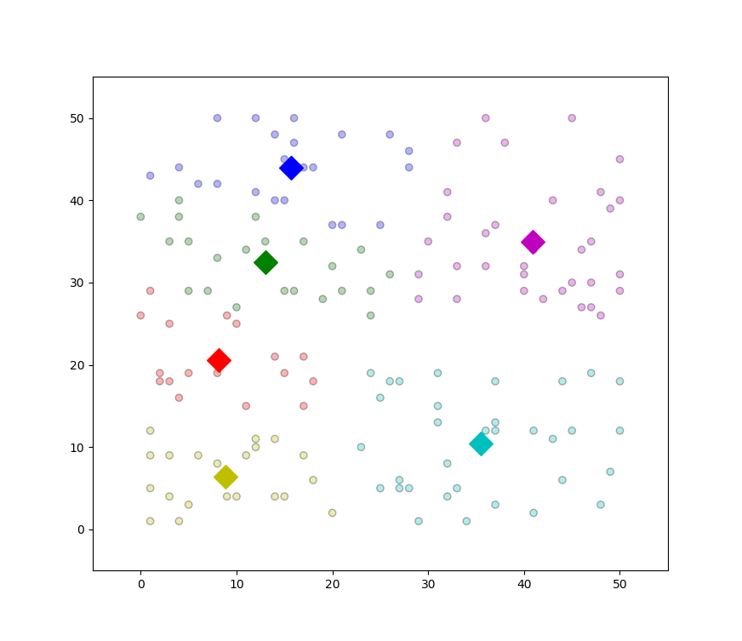
Recept voor deel D
 | Capacity | Cost
Immerse I | 450 | 900
Immerse II | 900 | 1350
Immerse III | 1800 | 1800

Slide 50
Gebruik de grootste batterij
1800
 | Capacity | Cost
Immerse I | 450 | 900
Immerse II | 900 | 1350
Immerse III | 1800 | 1800
1800
1800
1800
1800
1800

Slide 51
Gebruik de grootste batterij
1800
 | Capacity | Cost
Immerse I | 450 | 900
Immerse II | 900 | 1350
Immerse III | 1800 | 1800
1800
900
900
1800
1800

Slide 52
Gebruik de grootste batterij
1800
450
900
 | Capacity | Cost
Immerse I | 450 | 900
Immerse II | 900 | 1350
Immerse III | 1800 | 1800
900
900
1800
1800

Slide 53
Bounds
Lower bound = aantal verbindingen naar de dichtbijzijnste batterij + kosten batterij Wijk 1: 3132 * 9 + 5000 * 5 = 53188
Upper bound = aantal verbindingen naar de verste batterij + kosten batterij Wijk 1: 8670 x 9 + 5000 * 5 = 103030

Slide 55
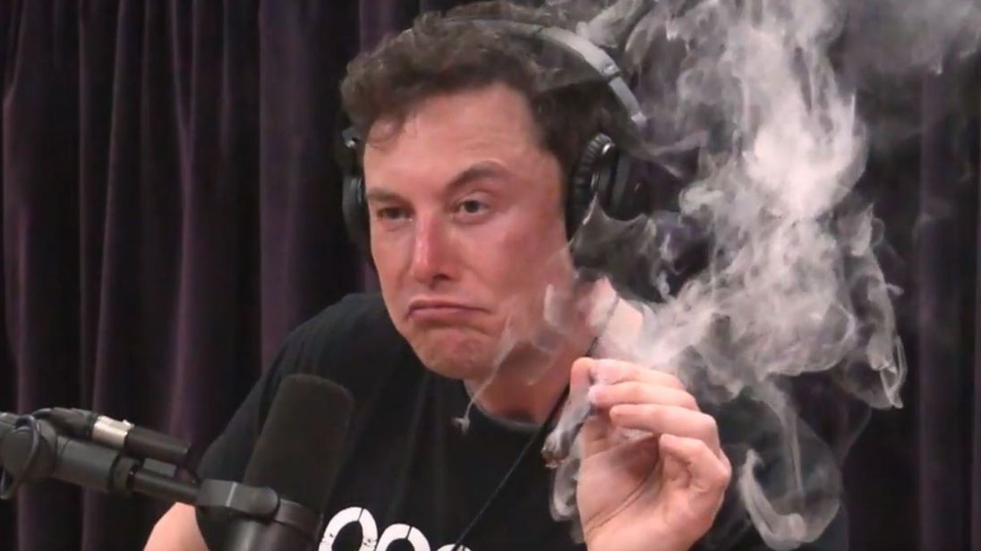
Vragen?

Slide 56
Een wijk met 50 huizen

Slide 57
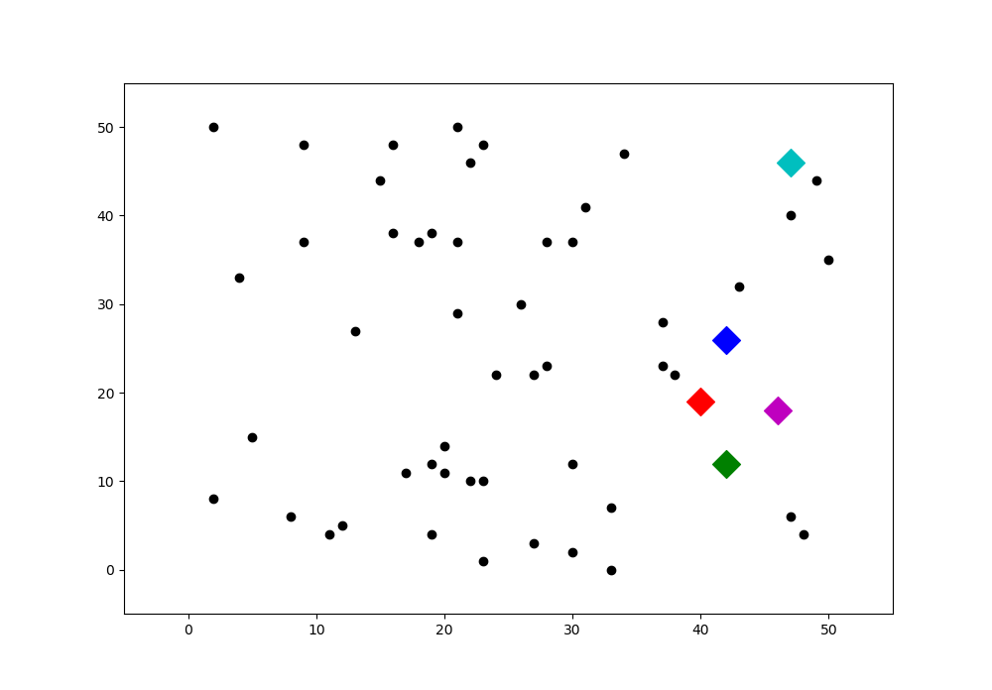
Plaats elke batterij op een ‘willekeurige’ plek

Slide 58
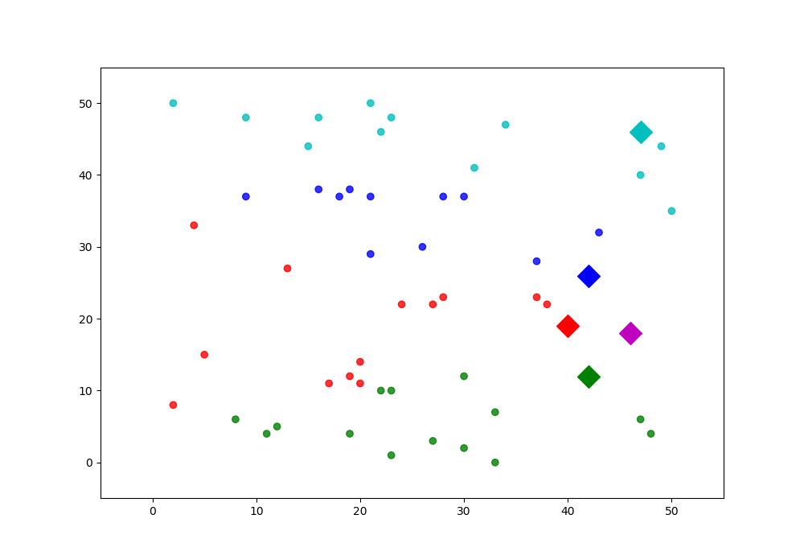
Verbind elk huis met dichtstbijzijnde batterij

Slide 59
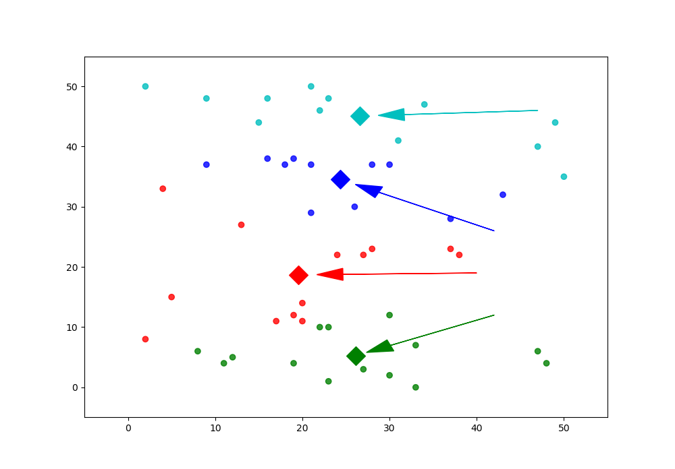
Voor elke cluster huizen, verplaats de batterij naar de centroid
Де фіолетовий?
Որտեղ է մանուշակագույնը:
ʻAuhea ka poni?
बैंगनी कहाँ है?

Slide 60
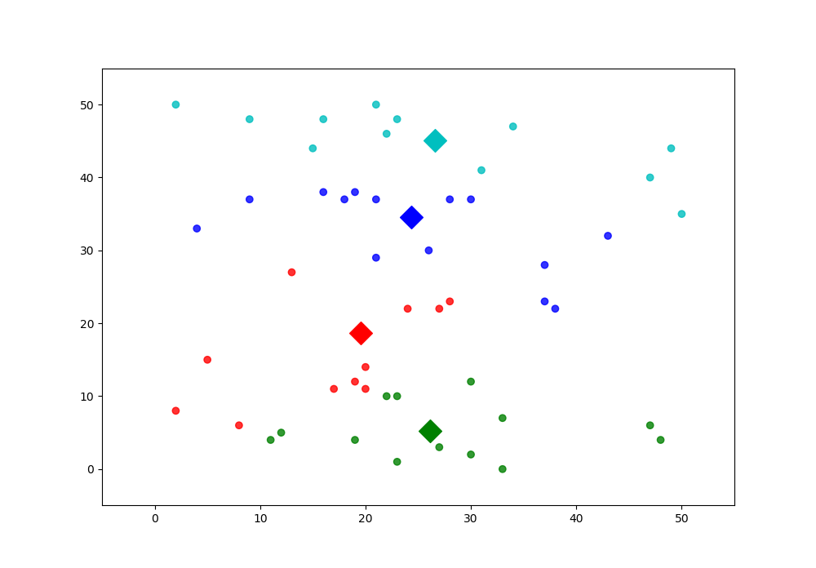
Herhaal tot een optimaal resultaat

Slide 61
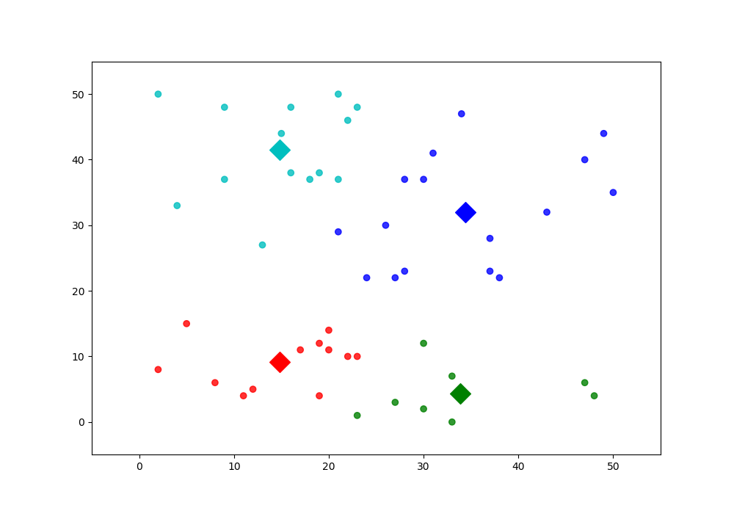
Herhaal tot een optimaal resultaat
Klaar!

